Slide 1
SOLUNUM SİSTEMİ
KAZANIMLAR
F.6.2.4.1. Solunum sistemini oluşturan yapı ve organların görevlerini modeller kullanarak açıklar.

Slide 2
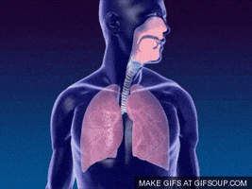
SOLUNUM SİSTEMİ
Solunum sistemi; havadaki oksijenin kana, kanda bulunan karbondioksitinde havaya verilmesini sağlar.
BURUN
SOLUNUM SİSTEMİNİ OLUŞTURAN YAPI VE ORGANLAR
SOLUK BORUSU
AKCİĞERLER
GIRTLAK
YUTAK

Slide 3
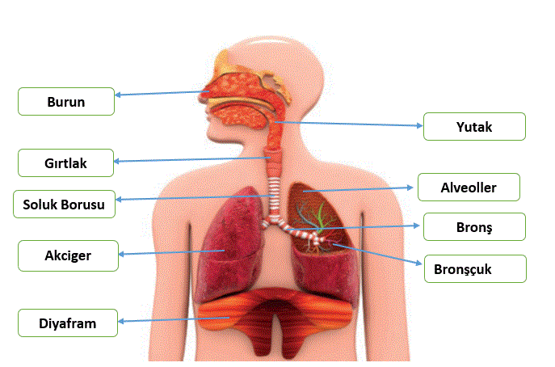
SOLUNUM SİSTEMİ ORGANLAR
GIRTLAK
BURUN
BRONŞLAR
YUTAK
AKCİĞERLER
SOLUK BORUSU
DİYAFRAM
BRONŞÇUKLAR
ALVEOLLER

Slide 4
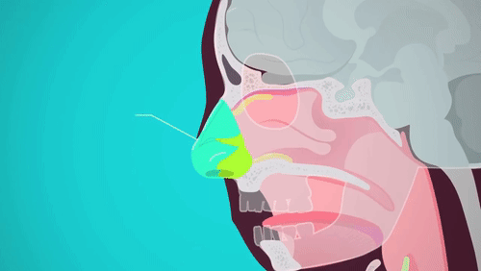
BURUN
Hava giriş ve çıkışı gerçekleşir.
Yapısında kıllar, kılcal kan damarları ve mukus salgısı üreten tabaka bulunur.
Burundaki kıllar ve mukus, havayla gelen toz parçalarını tutar.
Mukus havayı nemlendirir. Kılcal kan damarları ise havayı ısıtır.

Slide 5
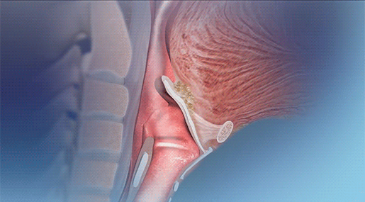
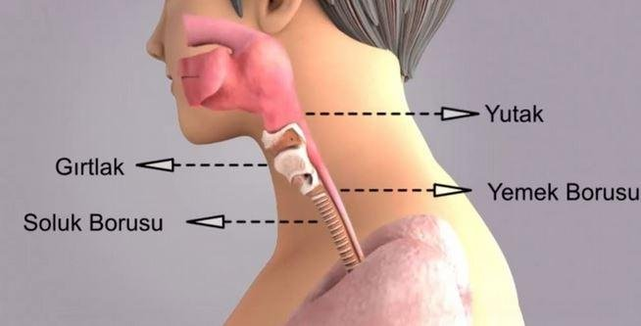
YUTAK
Ağız ve burun boşluğuyla yemek ve soluk borusunun birleştiği yerdir.
Burun yoluyla alınan hava yutağa geçer.

Slide 6
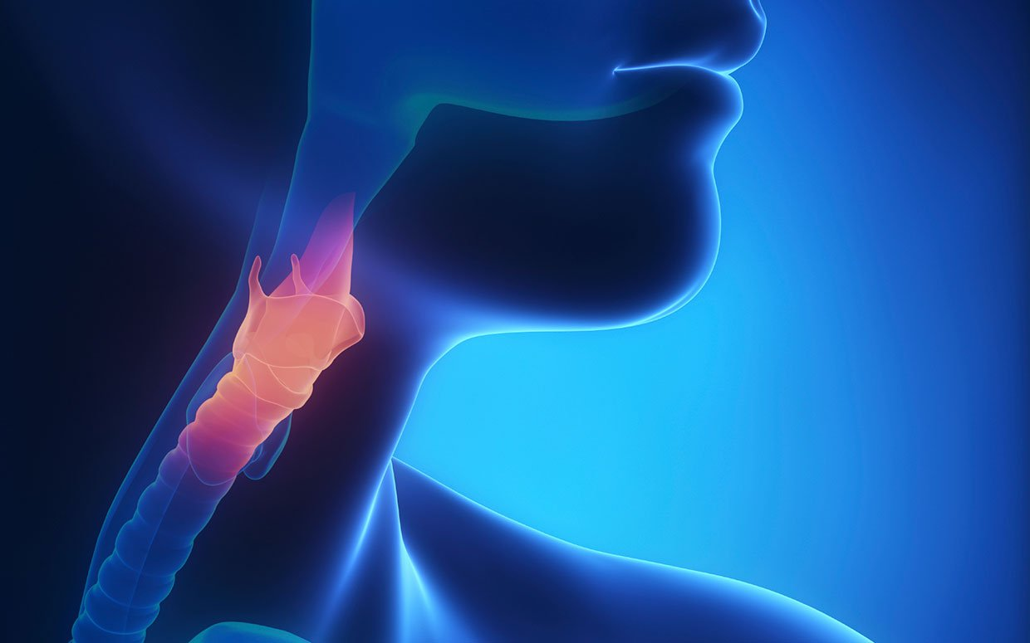
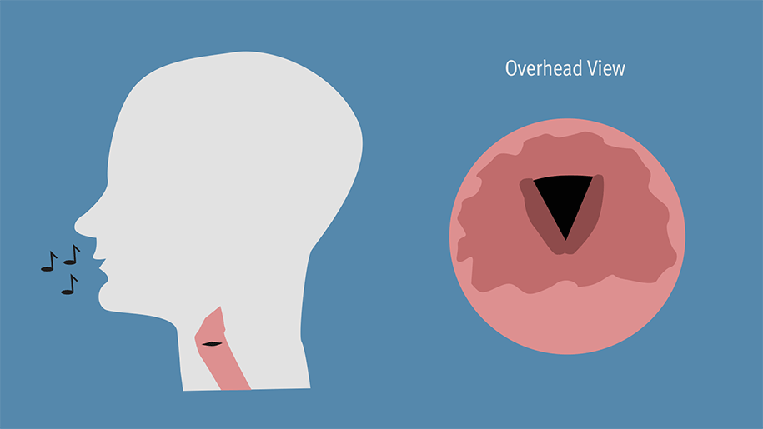
GIRTLAK
Yutak ile soluk borusu arasında yer alır.
Yutaktan gelen havayı soluk borusuna iletir.
Burada sesin oluşmasını sağlayan ses telleri bulunur.

Slide 7
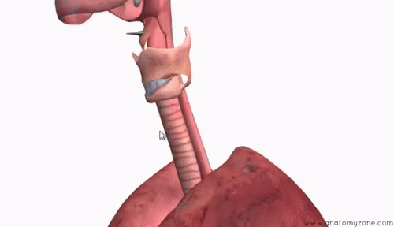
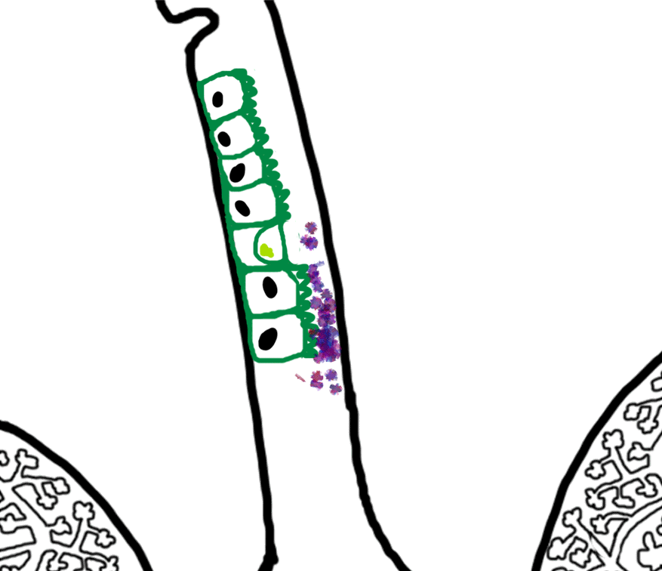
SOLUK BORUSU
Gırtlaktan gelen havanın akciğerlere ulaşmasını sağlar.
Üst üste dizilmiş kıkırdak halkalardan oluşur. İç kısmını kaplayan bir zar vardır.
Bu zar kaygan ve yapışkan bir sıvı üreterek toz ve mikropları tutar. Tutulan toz, mikrop ve yabancı maddeler balgam olarak vücuttan dışarı atılır.

Slide 8
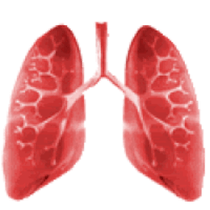
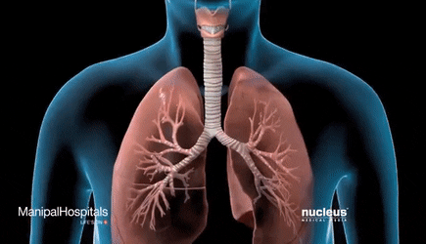
AKCİĞERLER
Nefes alıp-verme yoluyla temiz havanın vücut içine alınmasını ve kirli havanın vücut dışına atılmasını sağlayan organlardır.
Akciğerler, göğüs kafesi içinde yer alan pembe renkli, süngerimsi görünüşte organlardır.
Akciğerler, sağ ve sol olmak üzere iki bölümden oluşur. Sol taraftaki akciğer, hemen altında kalp bulunduğu için daha küçüktür.
Soluk borusu akciğere girerken bronş adı verilen iki kola ayrılır.
Bronşlar akciğere girdikten sonra çok sayıda kollara ayrılır. Bu kolların her birine bronşçuk adı verilir.
Bronşçukların ucunda alveol adı verilen hava keseleri bulunur.

Slide 9
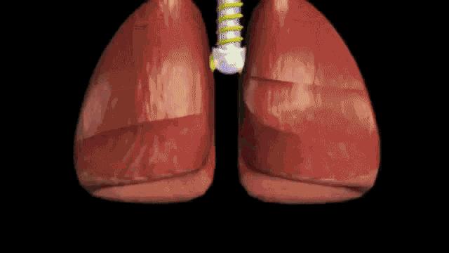
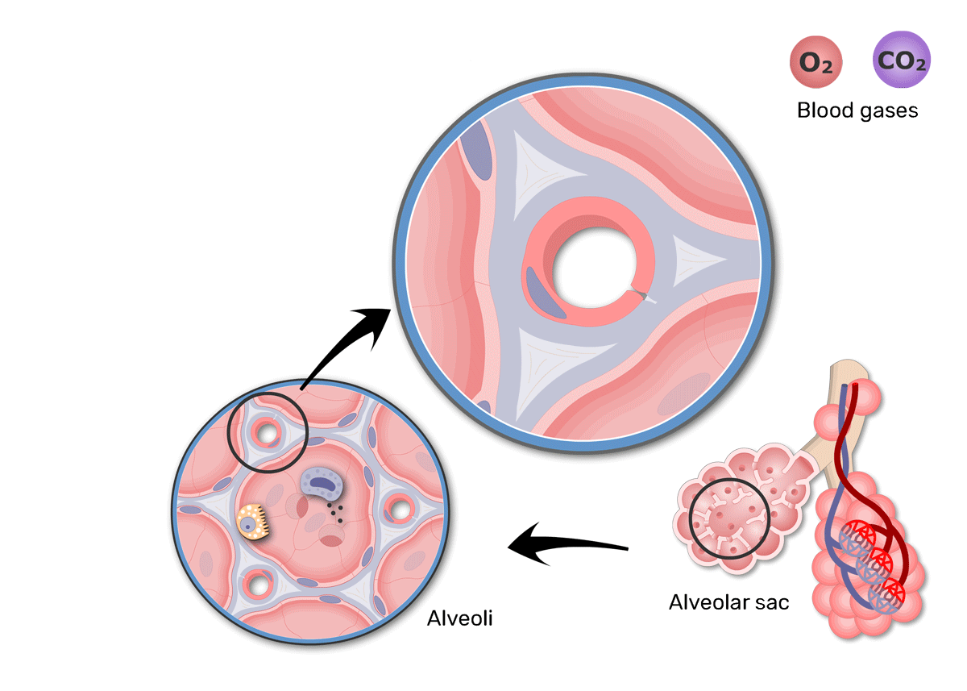
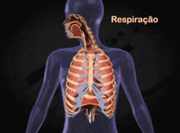
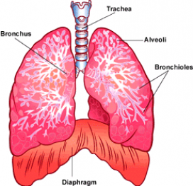
ALVEOLLER VE DİYAFRAM
Akciğerlerin yapısında, çok ince duvarları olan alveoller bulunur.
Alveollerin çevresi çok sayıdaki kılcal damarlarla çevrilidir.
Akciğerle kan arasındaki gaz alışverişi alveollerde gerçekleşir.
Akciğerlerin genişleyip daralmasını sağlayan bir kastır. Akciğerlerin alt kısmında yer alır.
Diyafram, soluk aldığımızda düzleşir; soluk verdiğimizde kubbeleşir.

Slide 10
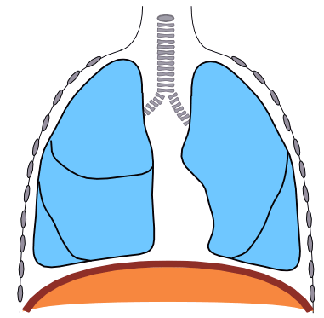
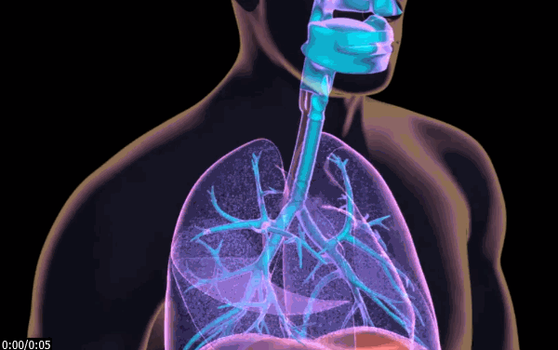
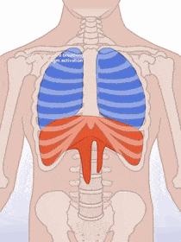
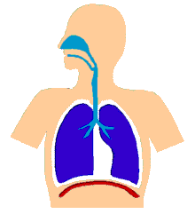
SOLUK ALMA
SOLUK ALMA
SOLUK VERME
Diyafram kasılarak düzleşir.
Akciğerlerin tabanını aşağıya doğru çekilir.
Kaburga kasları kasılır.
Göğüs kafesinin genişler.
Akciğerlerin içerisindeki basınç azalır.
Akciğerler genişler içeri temiz hava girer.
Diyafram gevşeyerek kubbeleşir.
Akciğerler yukarı doğru hareket eder.
Kaburga kasları gevşer.
Göğüs kafesi daralır.
Akciğerlerin içerisindeki basınç artar.
Akciğerler daralır dışarı kirli hava çıkar.

Slide 11
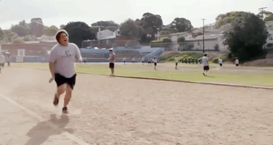
SOLUK ALMA-VERME
Yetişkinler, dinlenirken dakikada yaklaşık 15 kez soluk alıp verebilir. Egzersiz yaptığımızda kullandığımız kaslar, çok enerji harcadığı için daha çok oksijene ihtiyaç duyar.
Vücut, bu enerji ihtiyacını hızlı soluk alıp vererek karşılayabilir. Egzersize devam ettiğimiz süre içinde soluk alıp verme sayısı her dakikada daha da artar. Örneğin hızlı koştuğumuzda dakikada 60 kere soluk alıp verebiliriz.

Slide 12
DOĞRU-YANLIŞ
Sağ akciğer sol akciğerden küçüktür.
Soluk borusunun kıkırdaktan oluşan bir yapısı vardır.
Gırtlak içerisinde konuşmamızı sağlayan ses telleri bulunur.
Mukus tabakası alınan havanın nemlenmesini sağlar.
Ağızdan nefes almak daha sağlıklıdır.
Alveollerin solunum sistemindeki asıl görevi alınan havanın nemlendirilmesidir.
Soluk alma sırasında diyafram kası düzleşir.
Alveoller (Hava keseleri) gaz alış verişinin gerçekleştiği yerdir.
DOĞRU
YANLIŞ
DOĞRU
YANLIŞ
DOĞRU
YANLIŞ
DOĞRU
YANLIŞ
DOĞRU
YANLIŞ
DOĞRU
YANLIŞ
DOĞRU
YANLIŞ
DOĞRU
YANLIŞ

Slide 13
SORU CEVAP
SOLUNUM SİSTEMİ YAPI VE ORGANLARI ŞEKİL ÜZERİNDE GÖSTERİNİZ ?
1
2
3
8
4
5
7
6
9

Slide 14
SORU CEVAP
SOLUK ALMA-VERME SIRASINDA NEFESİN İZLEDİĞİ YOLU SIRALAYINIZ.
ALVEOLLER
SOLUK ALMA
SOLUK VERME
BRONŞ
BURUN
ALVEOLLER
SOLUK BORUSU
YUTAK
BRONŞÇUK
GIRTLAK
GIRTLAK
BRONŞ
SOLUK BORUSU
SOLUK BORUSU
BRONŞÇUK
BRONŞ
GIRTLAK
YUTAK
BRONŞÇUK
YUTAK
BURUN
ALVEOLLER
BURUN

Slide 15
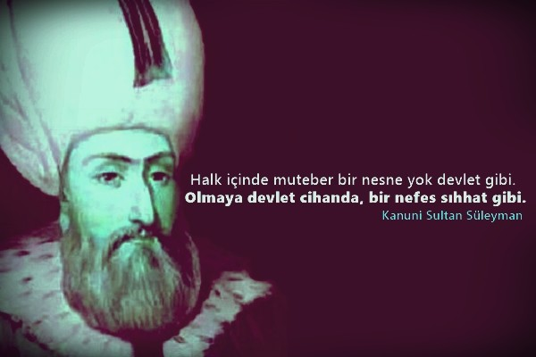
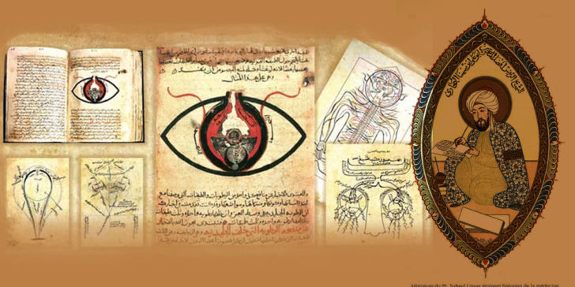
TEŞEKKÜRLER

